Slide 1
Багатопродуктова транспортна задача
Щедровський Іван КНТ-113сп

Slide 2
Основа доповіді
Стаття «Solving the Transportation Problem Using a Multi-Attribute Model»
Basher. F. Mohammed
May 29, 2024

Slide 3
Що таке транспортна задача?
Транспортна задача – задача знаходження оптимального шляху перевезення одного або декількох продуктів від постачальників до споживачів
Багатопродуктова транспортна задача
May 29, 2024
3

Slide 4
Проблема
У спеціалізованій літературі з транспортних моделей рідко згадується випадок транспортування декількох продуктів. Через це підприємці та їхні консультанти змушені спрощувати моделі, розглядаючи всі продукти як один, що часто є непрактичним.
Багато оптимальних планів для кожного продукту в сумі не дають оптимальний план для всіх продуктів в цілому
May 29, 2024

Slide 5
Мета
Запропонувати модель для транспортної задачі з декількома продуктами, яка не обмежується лише унікальними випадками, а має на меті успішно розв’язати проблему, враховуючи різні фактори та використовуючи метод багатокритеріальної оцінки
Розроблена модель повинна бути максимально зрозумілою, тобто щоб для її використання не було необхідності бути експертом у математичних моделях.
May 29, 2024

Slide 6
Транспортна задача одного продукту
F1
Cij.xij
D1
F2
D2
F3
Багатопродуктова транспортна задача
May 29, 2024
6

Slide 7
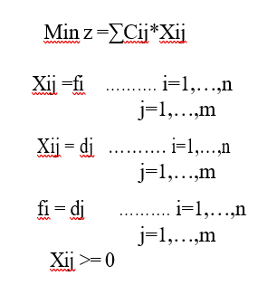
Формульне представлення
Багатопродуктова транспортна задача
May 29, 2024
7

Slide 8
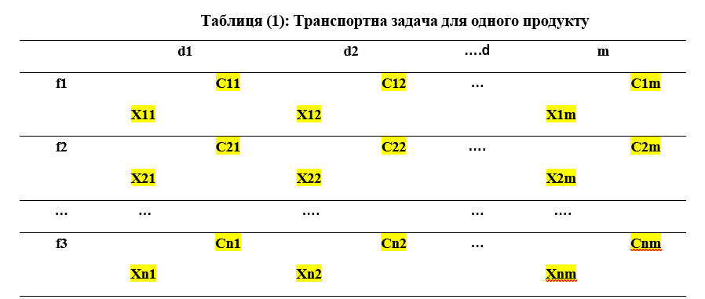
Табличне представлення
Багатопродуктова транспортна задача
May 29, 2024
8

Slide 9
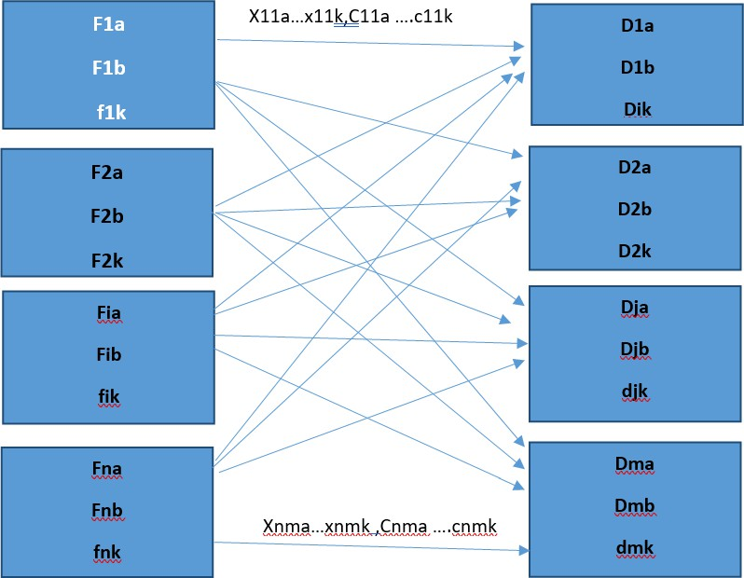
Транспортна задача багатьох продуктів
Багатопродуктова транспортна задача
May 29, 2024
9

Slide 10
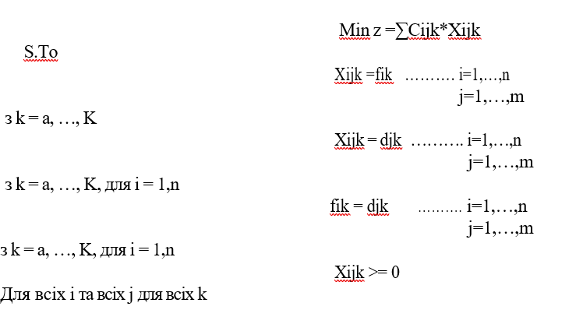
Формульне представлення
May 29, 2024

Slide 11
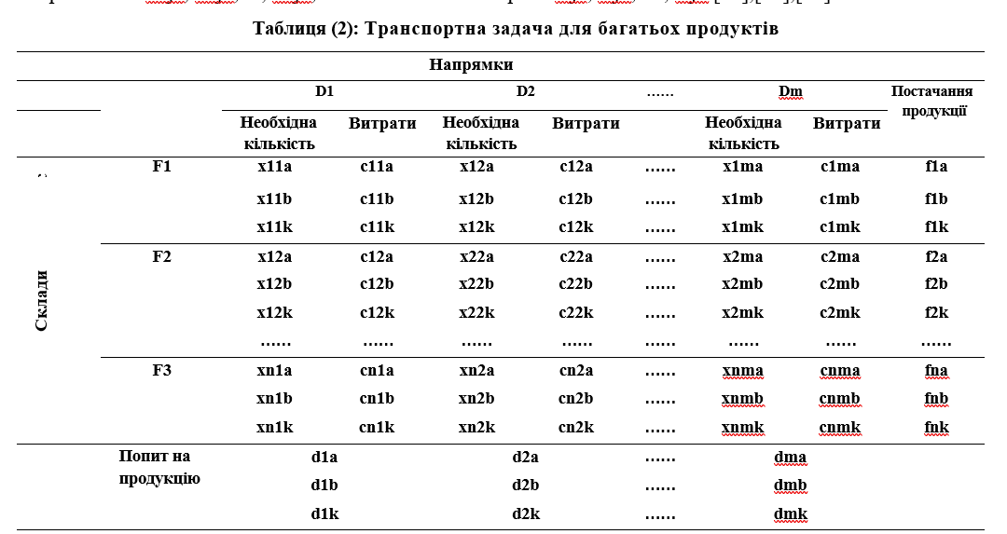
Табличне представлення
Багатопродуктова транспортна задача
May 29, 2024
11

Slide 12


Багатоатрибутна модель
Багатоатрибутні моделі призначені для визначення корисності альтернатив на основі цінних атрибутів, які оцінюються як складові критеріїв.
Багатопродуктова транспортна задача
May 29, 2024
12

Slide 13
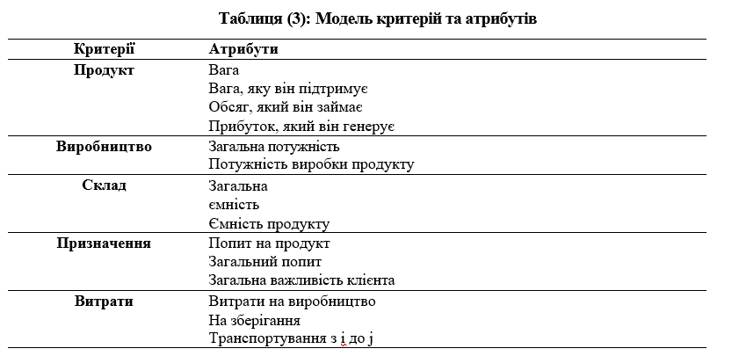
Модель критерій та атрибутів
Багатопродуктова транспортна задача
May 29, 2024
13

Slide 14
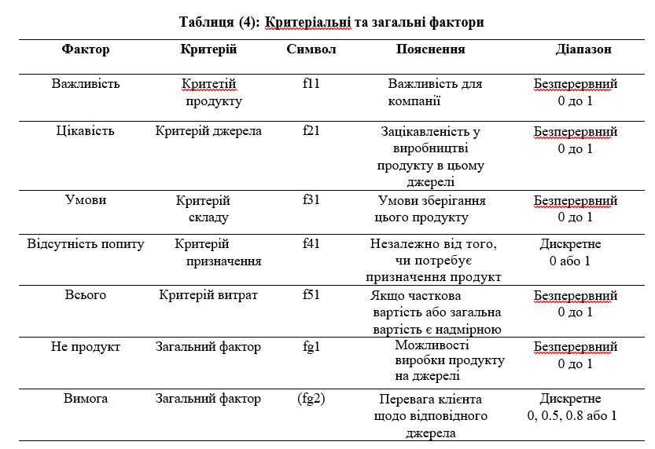
Критеріальні та загальні фактори
Багатопродуктова транспортна задача
May 29, 2024
14

Slide 15
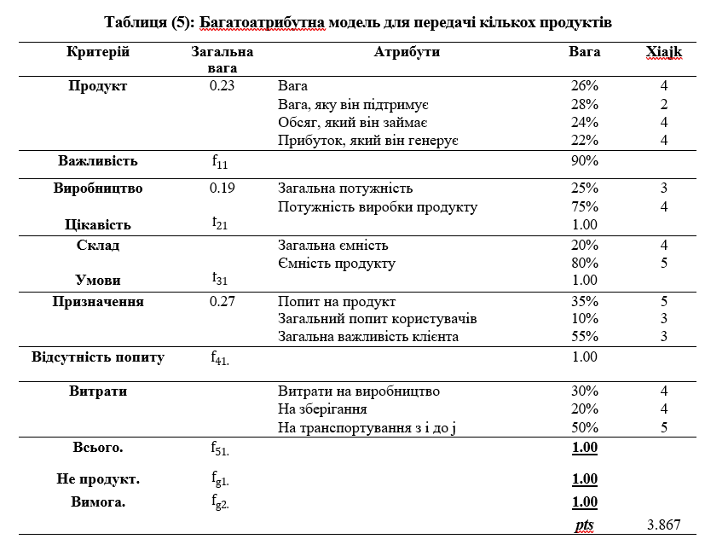
Багатоатрибутна модель
May 29, 2024
15

Slide 16
Дякую за увагу
Хоча це призначення виходить за межі цієї роботи, його можна узагальнити таким чином: змінній, що знаходиться на початку списку, буде призначено максимальну можливу кількість, що визначається мінімумом між залишковим попитом призначення і поточною наявністю на складі, на джерелі.
Багатопродуктова транспортна задача
May 29, 2024
16

